Slide 1
স্বাগতম

Slide 2
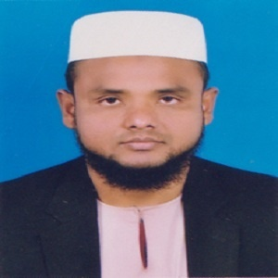
শিক্ষক পরিচিতি
মোঃ শাহাদাত হোসাইন
সহকারি শিক্ষক
রাজারগাঁও ফাজিল মাদ্রাসা
মোবাইল - ০১৭৫৩৮১৩২১৭
শ্রেণী পরিচিতি
শ্রেণী – নাইন
বিষয় – বাংলা ২য় পত্র
সময় – ৫০ মিনিট
পাঠদানের বিষয় – পদ প্রকরণ

Slide 3
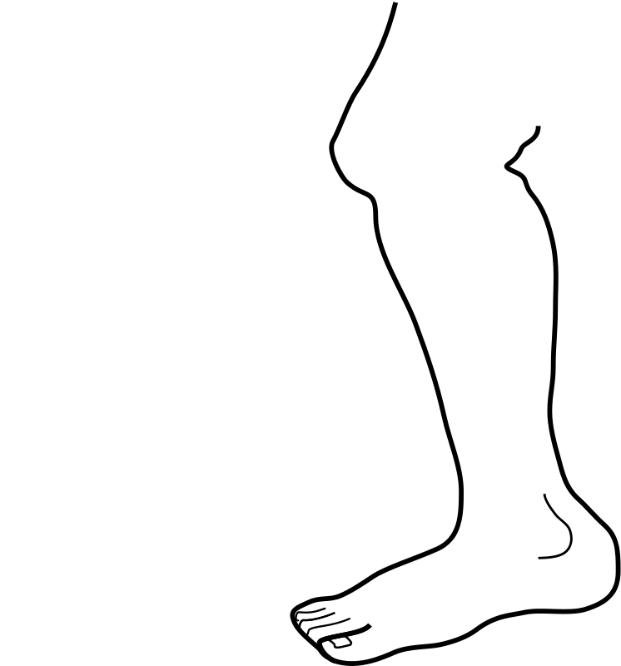
পা /পদ

Slide 4
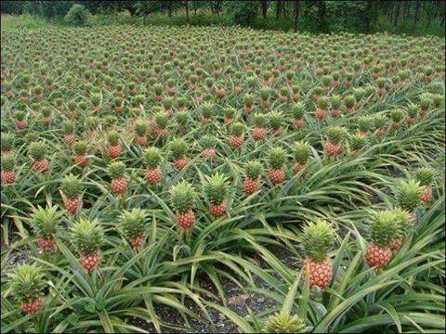
আনারসের
আনারস+এর) বাগান
বিভক্তিযুক্ত শব্দ মাত্রই পদ

Slide 5
আজকের পাঠ
পদ প্রকরন
অধ্যায় - চার
প্রথম পরিচ্ছেদ

Slide 6
শিখনফল
পাঠ শেষে শিক্ষার্থীরা
পদের সংজ্ঞা বলতে পারবে।
পদের প্রকারভেদ জানতে পারবে

Slide 7
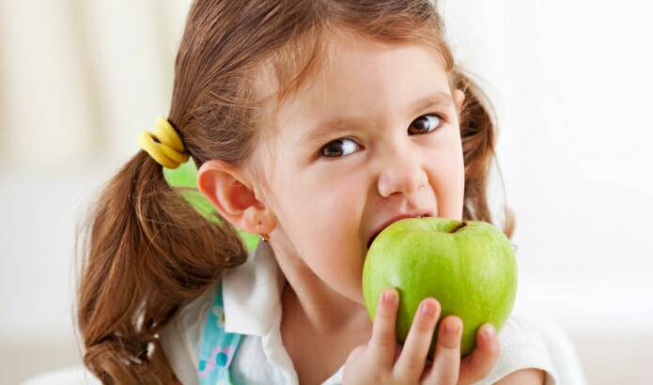
মেয়েটি একটি আপেল খাচ্ছে।
একটি পদ
একটি পদ
একটি পদ
একটি পদ

Slide 8
পাঠ উপস্থাপন
পদ কাকে বলে সেটা প্রায় সবারই জানা।
তবুও আরেকবার মনে করিয়ে দিই।
বাক্যে ব্যবহৃত বিভক্তযুক্ত শব্দ ও ধাতুকে পদ বলে।
এক কথায় বলা যায়, বাক্যে ব্যবহৃত প্রত্যেকটি শব্দই একেকটি পদ
যেমন – মানুষ, তাঁরা, জন্য, আকাশ ইত্যাদি।

Slide 9
পদের প্রকারভেদ
সব্যয় পদ
অব্যয় পদ
বিশেষ্য পদ
বিশেষণ পদ
সর্বনাম পদ
ক্রিয়া পদ

Slide 10
পদের প্রকারভেদ
বিশেষ্য পদ :
যে পদ দ্বারা কোন ব্যক্তি, বস্তু, প্রাণি, স্থান প্রভৃতির নাম বুঝায় তাকে বিশেষ্য পদ
উদাহরণ
নাজমুস, বই, হাজীগঞ্জ

Slide 11
বিশেষণ পদ :
যে পদ অন্য কোন পদের দোষ, গুণ, অবস্থা, সংখ্যা, পরিমাণ ইত্যাদি বুঝায় তাকে বিশেষণ পদ বলে।
উদাহরণ
শাহাদাত ভালো ছাত্র, সে খারাপ, নীল আকাশ।

Slide 12
সর্বনাম পদ :
বিশেষ্যের পরিবর্তে যে শব্দ ব্যবহৃত হয় তাকে সর্বনাম পদ বলে।
উদাহরণ
আমি, আমরা, ঐ,কেহ,অন্য,পর ইত্যাদি।

Slide 13
অব্যয় পদ :
ন ব্যয় = অব্যয়। যার ব্যয় বা পরিবর্তন হয় না, অর্থাৎ, যা অপরিবর্তনীয় শব্দ তাই অব্যয়।
যে পদ সর্বদা অপরিবর্তনীয় থেকে কখনো বাক্যের শোভাবর্ধন করে,কখনো একাধিক পদের, বাক্যাংশের বা বাক্যের সংযোগ বা বিয়োগ সম্বদ্ধ ঘটায়, তাকে অব্যয় পদ বলে।
উদাহরণ
আর, আবার, ও, এবং,কিন্তু ইত্যাদি।

Slide 14
ক্রিয়া পদ :
যার দ্বারা কোন কার্য সম্পাদন করা বোঝায়, তাকে ক্রিয়া বলে।
উদাহরণ
খাই, যাই,খান ইত্যাদি।

Slide 15
একক কাজ
পদ কাকে বলে উদাহরণ সহ বল

Slide 16
দলীয় কাজ
প্রত্যেক প্রকারের তিনটি করে উদাহরণ দাও

Slide 17
মূল্যায়ন
১। বিশেষণ কাকে বলে ?
২। অব্যয় কাকে বলে

Slide 18
বাড়ির কাজ
পদ কাকে বলে উহা কত প্রকার ও কি কি উদাহরণ সহ লিখে আনবে।

Slide 19
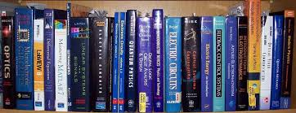
সুন্দর জীবন গড়তে হলে পড়ার বিকল্প নেই, তাই আমরা সবসময় পড়ি এবং সুন্দর জীবন গড়ি।

Slide 20
ধন্যবাদ

